Slide 1
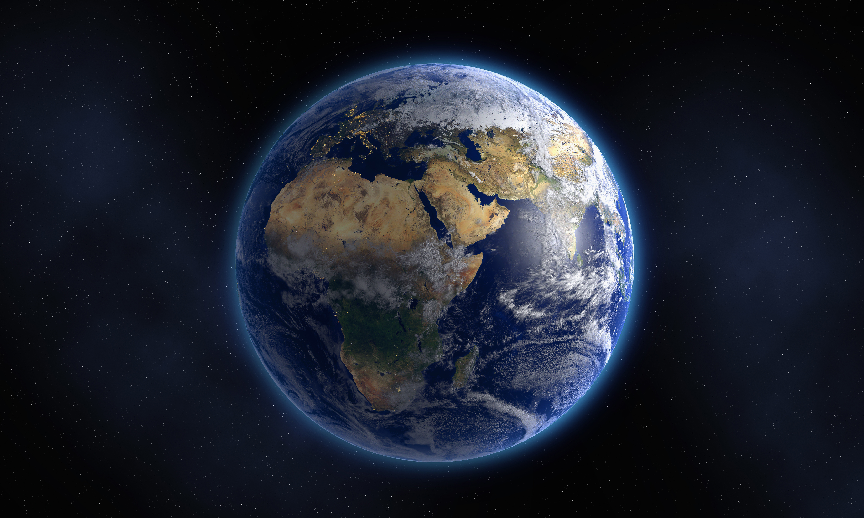

UNSERE ZUKUNFT BEGINNT HEUTE
Einzelne Nachhaltigkeitsziele der UNO im Fokus

Slide 2



Die 17 Ziele für nachhaltige entwicklung (SDGs)
SDGs (EN) = Sustainable Development Goals
2015 von allen UNO-Mitgliedstaaten beschlossen
Agenda 2030
Ziel: die Lösung globaler Probleme
5 Kernbotschaften: → Menschen im Mittelpunkt → Wohlstandsförderung → Schutz der Erde
→ Friedensförderung → Aufbau von Partnerschaften
Cím: Fénykép, készítette: Ismeretlen a készítő, licenc: CC BY-NC-ND

Slide 3

Ziel 4 – Hochwertige Bildung
WORUM GEHT ES?
Zugang zu guter Bildung für alle
Kostenlose Grund- und Sekundarschulbildung
Gleichberechtigter Zugang für Mädchen und Jungen ( z.B. MINT für Mädchen)
Förderung von lebenslangem Lernen
Mehr berufliche Ausbildungsangebote
Lernen ohne Grenzen!
Cím: Fénykép, készítette: Ismeretlen a készítő, licenc: CC BY-NC-ND

Slide 4

Ziel 4 – Hochwertige Bildung
WARUM IST DAS WICHTIG?
Millionen von Kindern weltweit gehen nicht regelmäßig zur Schule
Bildung erhöht die Chancen auf Arbeit → Reduzierung von Armut
Bildung stärkt Demokratie und Frieden
Wissen ist Macht.
Cím: Fénykép, készítette: Ismeretlen a készítő, licenc: CC BY-SA

Slide 5
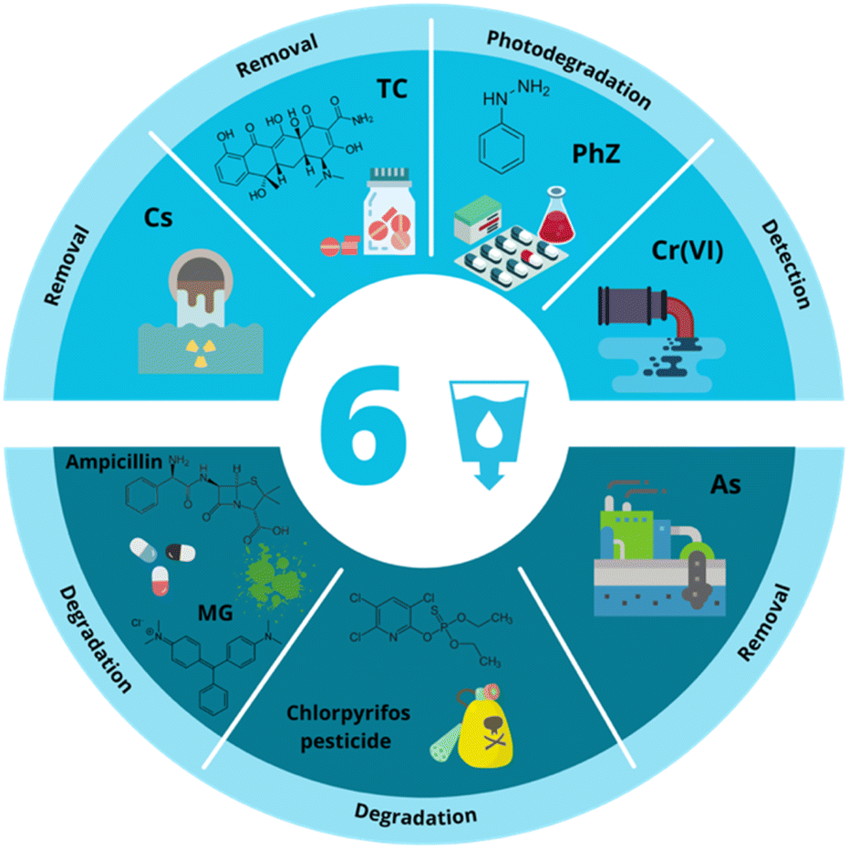
Ziel 6 – Sauberes Wasser und Sanitäreinrichtungen
WORUM GEHT ES?
Sauberes Trinkwasser für jeden Menschen
Zugang zu Toiletten und Hygiene
Schutz von Flüssen, Seen und Grundwasser
Nachhaltige Nutzung von Wasser
Clean Water
and Sanitation
Wasser ist Recht,
kein Privileg.
Cím: Fénykép, készítette: Ismeretlen a készítő, licenc: CC BY-NC

Slide 6


Ziel 6 – Sauberes Wasser und Sanitäreinrichtungen
WARUM IST DAS WICHTIG?
Milliarden Menschen haben keinen sicheren Zugang zu Trinkwasser
Verschmutztes Wasser verursacht Krankheiten
Klimawandel verstärkt Wasserknappheit
Wassersparen im Alltag ist wichtig
Wasser
ist
Leben.
Jeder Tropfen zählt.

Slide 7

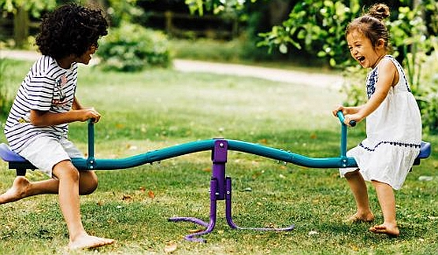
Ziel 10 – Weniger Ungleichheiten
WORUM GEHT ES?
Soziale und wirtschaftliche Ungleichheit reduzieren
Gleiche Chancen für alle Menschen
Schutz vor Diskriminierung jeder Art
Unterstützung ärmerer Länder
Jeder Mensch soll fair behandelt werden
Respekt kennt keine Grenzen.
Cím: Fénykép, készítette: Ismeretlen a készítő, licenc: CC BY-NC

Slide 8
Ziel 10 – Weniger Ungleichheiten
WARUM IST DAS WICHTIG?
Große Unterschiede zwischen Arm und Reich
Diskriminierung aufgrund von Herkunft, Geschlecht oder Religion
Ungleichheit kann zu Konflikten führen
Vielfalt macht die Gesellschaft stärker
Niemand bleibt zurück.

Slide 9

Ziel 11 – Nachhaltige Städte und gemeinden
WORUM GEHT ES?
Bezahlbarer Wohnraum
Umweltfreundlicher Verkehr
Mehr Grünflächen
Weniger Luftverschmutzung
Lebenswerte Orte
für alle Generationen.

Slide 10

Ziel 11 – Nachhaltige Städte und gemeinden
WARUM IST DAS WICHTIG?
Über die Hälfte der Weltbevölkerung lebt in Städten
Städte verursachen viele CO2-Emissionen
Verkehrsprobleme und Luftverschmutzung
Klimafreundliche Städte verbessern die Lebensqualität
Nachhaltige Stadtplanung schützt die Umwelt
Cím: Fénykép, készítette: Ismeretlen a készítő, licenc: CC BY-NC
Grüne Städte, starke Gemeinschaften.

Slide 11
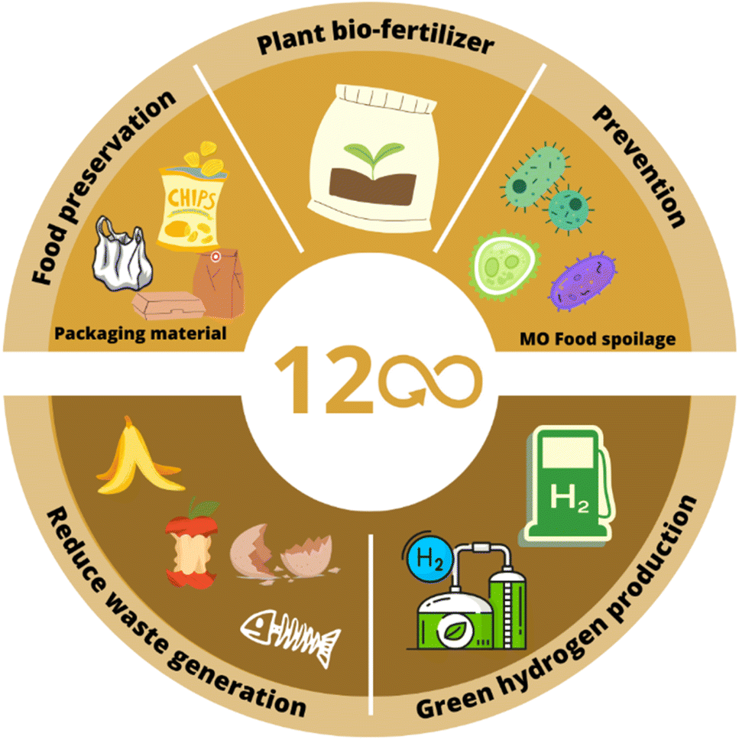
Ziel 12 – Nachhaltiger Konsum und Produktion
WORUM GEHT ES?
Nachhaltig konsumieren
Weniger Müll produzieren
Recycling fördern
Ressourcen sparen
Umweltfreundliche Produkte herstellen
Weniger verschwenden,
mehr gewinnen.
Cím: Fénykép, készítette: Ismeretlen a készítő, licenc: CC BY-NC

Slide 12

Ziel 12 – Nachhaltiger Konsum und Produktion
WARUM IST DAS WICHTIG?
Zu viel Plastik im Meer
Hoher Energie- und Rohstoffverbrauch
Lebensmittelverschwendung reduzieren
Bewusst einkaufen (regional, saisonal)
Kauf mit Köpfchen!
Cím: Fénykép, készítette: Ismeretlen a készítő, licenc: CC BY-SA

Slide 13

Ziel 17 – Partnerschaften zur Erreichung der Ziele
WORUM GEHT ES?
Globale Zusammenarbeit stärken
Internationale Kooperation
Unterstützung für Entwicklungsländer
Wissensaustausch
Gemeinsame Finanzierung von Projekten
Globale Ziele,
gemeinsame Wege
Cím: Fénykép, készítette: Ismeretlen a készítő, licenc: CC BY-SA

Slide 14

Ziel 17 – Partnerschaften zur Erreichung der Ziele
WARUM IST DAS WICHTIG?
Globale Probleme brauchen globale Lösungen
Zusammenarbeit zwischen Ländern, Unternehmen und Organisationen
Technologietransfer und Bildung fördern
Frieden und Stabilität sichern
Hand in Hand
für nachhaltige Entwicklung

Slide 15
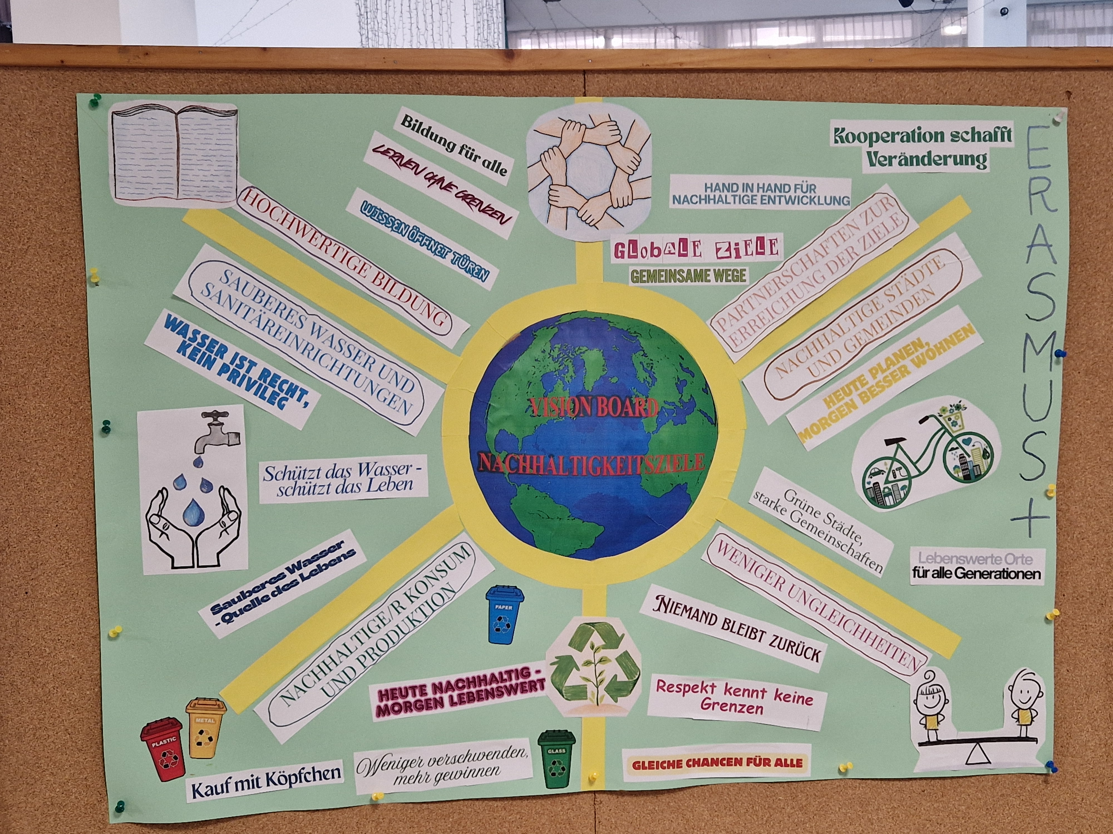
UNSERE VISION BOARD FÜR Nachhaltigkeitsziele
2030

Slide 16
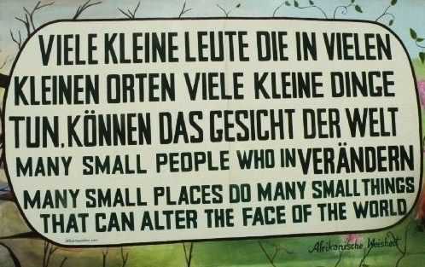
UNSER MOTTO
East Side Gallery, Berlin - Eigenes Foto / Mónika Lakos, Ungarn

Slide 17


Vielen DANK
FÜR DIE AUFMERKSAMKEIT!
Von der Europäischen Union finanziert. Die geäußerten Ansichten und Meinungen entsprechen jedoch ausschließlich denen des Autors bzw. der Autoren und spiegeln nicht zwingend die der Europäischen Union oder der Europäischen Exekutivagentur für Bildung und Kultur (EACEA) wider. Weder die Europäische Union noch die EACEA können dafür verantwortlich gemacht werden.
Dieses Dokument wurde im Rahmen des EU geförderten Erasmus+ - Projektes „Nachhaltigkeit macht Schule“ erstellt und steht unter der CC BY-SA 4.0 Lizenz. Autor*in: Mónika Lakos

